Slide 1
イベント申込システム 成果発表
作成者：佐々木 健成
作成日：2026-10-02

Slide 2
目次
1．目的・利用者像
2．機能一覧（一般利用者向け）
3．機能一覧（管理者向け）
4．画面構成
5．アーキテクチャ・技術スタック
6．開発体制・進め方
7．苦労した点・工夫した点
8．AI利用効果
9．まとめ・今後の展望

Slide 3
1．目的・利用者像
目的：イベントの募集・申込受付・当日運営・実績集計を一つのシステムで一元管理するWebアプリケーション
解決したい課題：紙・メール・表計算での管理では、申込状況（残り枠）をリアルタイムに把握しづらい／定員超過時のキャンセル待ち管理や繰り上げ処理が煩雑／当日の参加者受付に手間がかかる／複数イベントの実績集計に時間がかかる
一般利用者：イベントを探して参加を申し込み、お気に入り登録やコメントで情報交換する立場
管理者：イベントを企画・管理し、当日運営と実績集計を行う立場

Slide 4
2．機能一覧（一般利用者向け）
イベントを探す：一覧表示／カレンダー表示の切り替え、キーワード・開催日での検索
イベントに申し込む：参加区分やアンケートがある場合は選択・回答して申込。定員に達している場合もエラーにせず、自動でキャンセル待ちに登録
申込を管理する：マイページで申込状況・キャンセル待ち順位を確認し、必要に応じてキャンセル
お気に入り登録・コメント：気になるイベントをお気に入り登録してまとめて確認、イベントごとにコメントを投稿・返信

Slide 5
3．機能一覧（管理者向け）
イベントの管理：新規登録・編集・削除（削除しても復元可能）、既存イベントを複製して流用登録
当日運営：当日の申込者一覧を確認しながら受付（チェックイン）
実績の確認・出力：イベントごとの受付数・充足率を確認し、申込明細をCSVで出力
利用者・コメントの管理：利用者一覧・個々の利用者の利用状況を確認、不適切なコメントの削除、管理者アカウントの追加登録や権限変更

Slide 6
4．画面構成
一般利用者向け画面：ログイン／利用者登録、イベント一覧・検索・カレンダー表示、イベント詳細・申込、申込完了、マイページ（申込一覧・お気に入り）
管理者向け画面：管理者ダッシュボード、イベント管理（登録・編集）、削除済みイベント一覧、当日受付、申込状況・実績、利用者管理（一覧・詳細）、コメントモデレーション
画面遷移：Angular Routerによるクライアントサイド遷移。画面を切り替えてもページ全体の再読み込みは発生しない

Slide 7
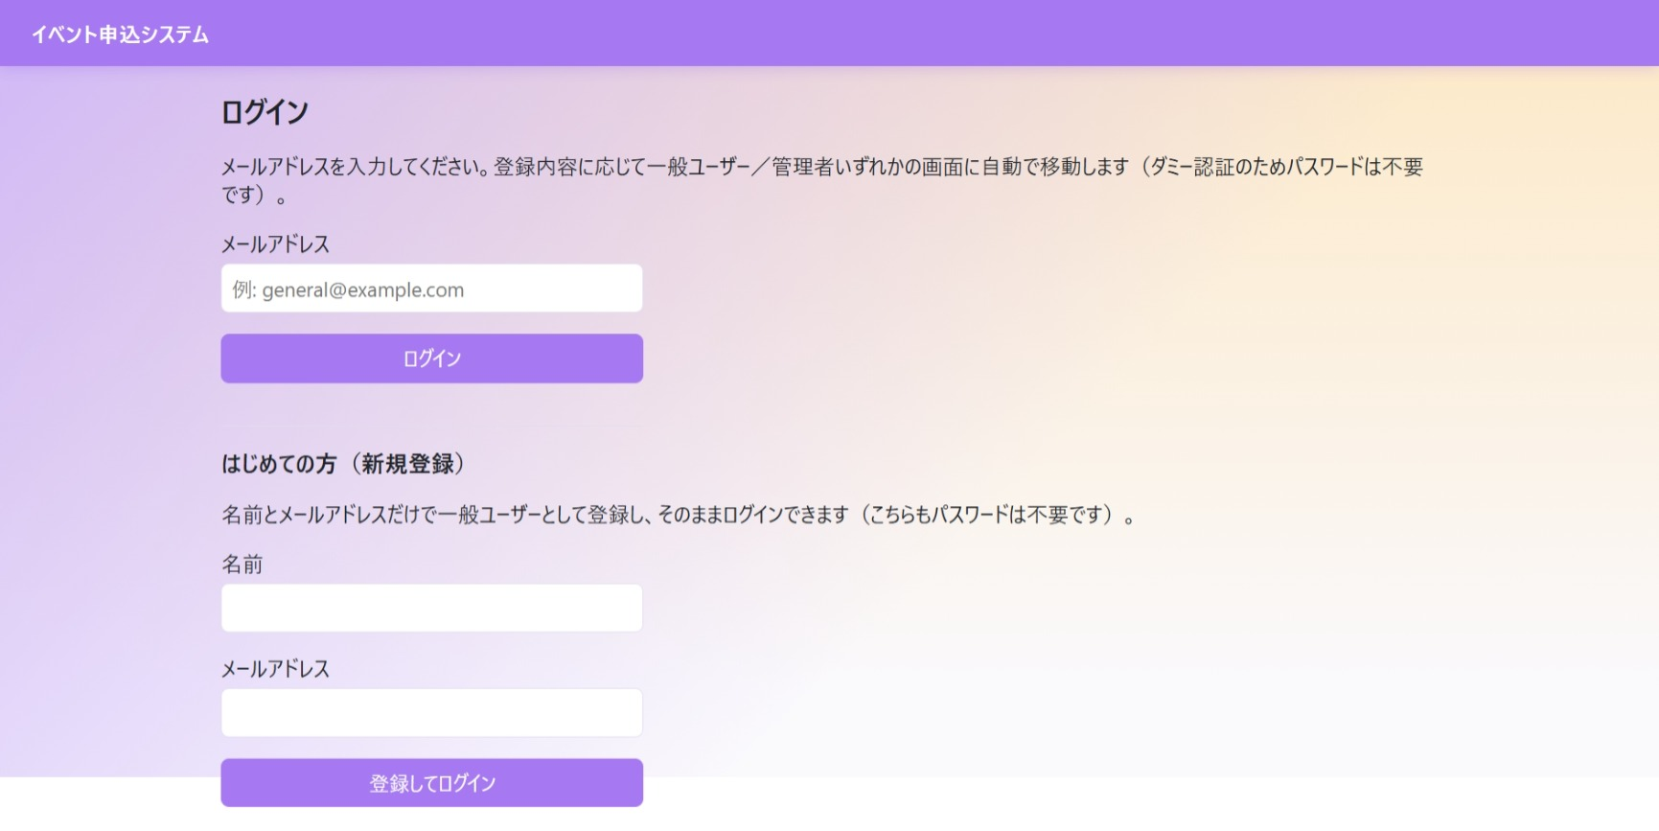
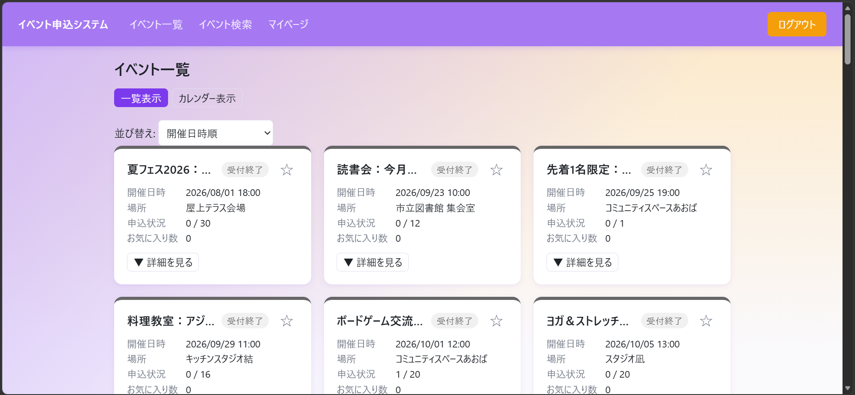
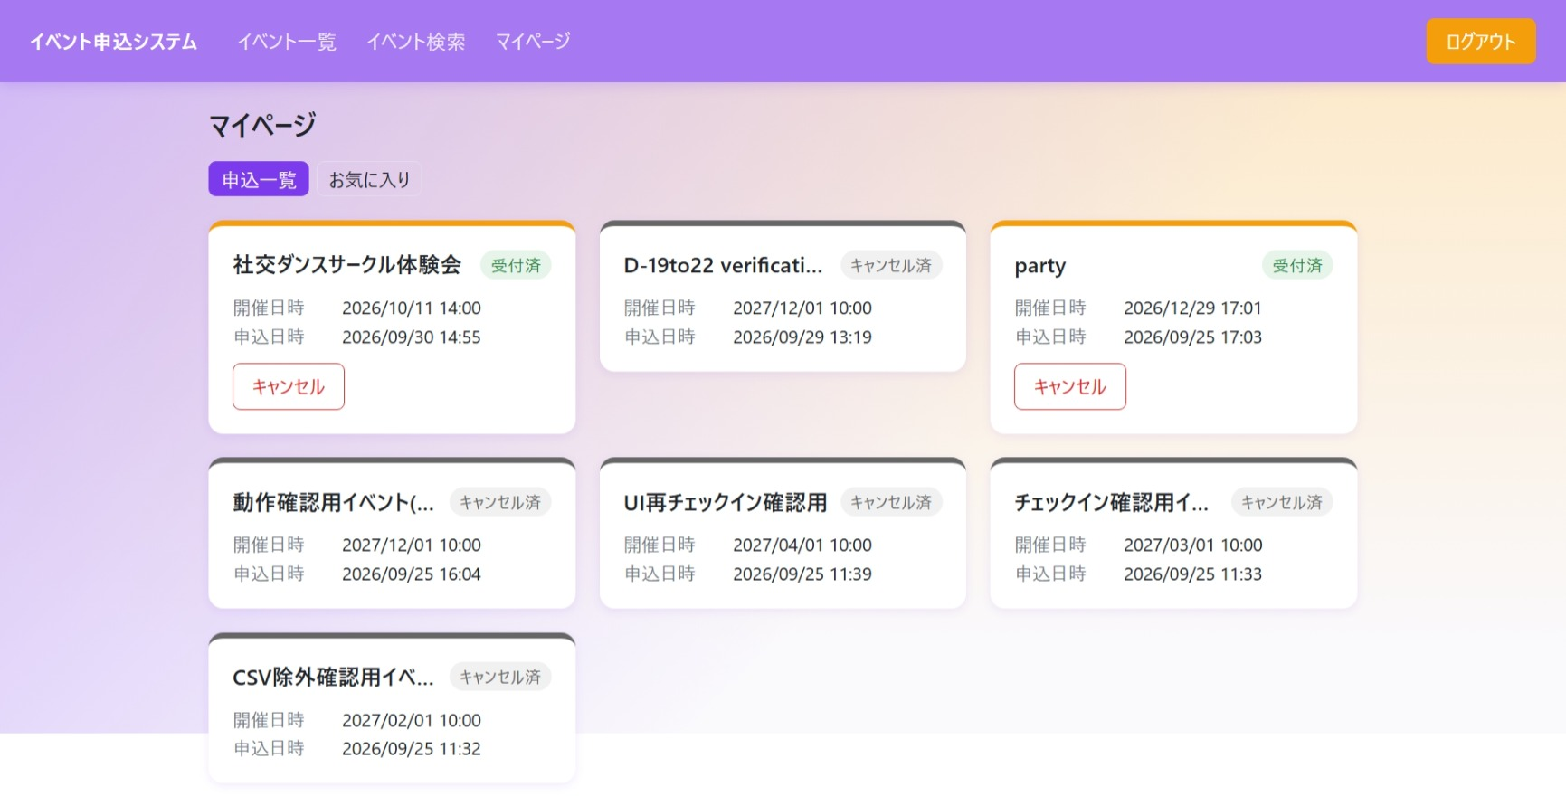
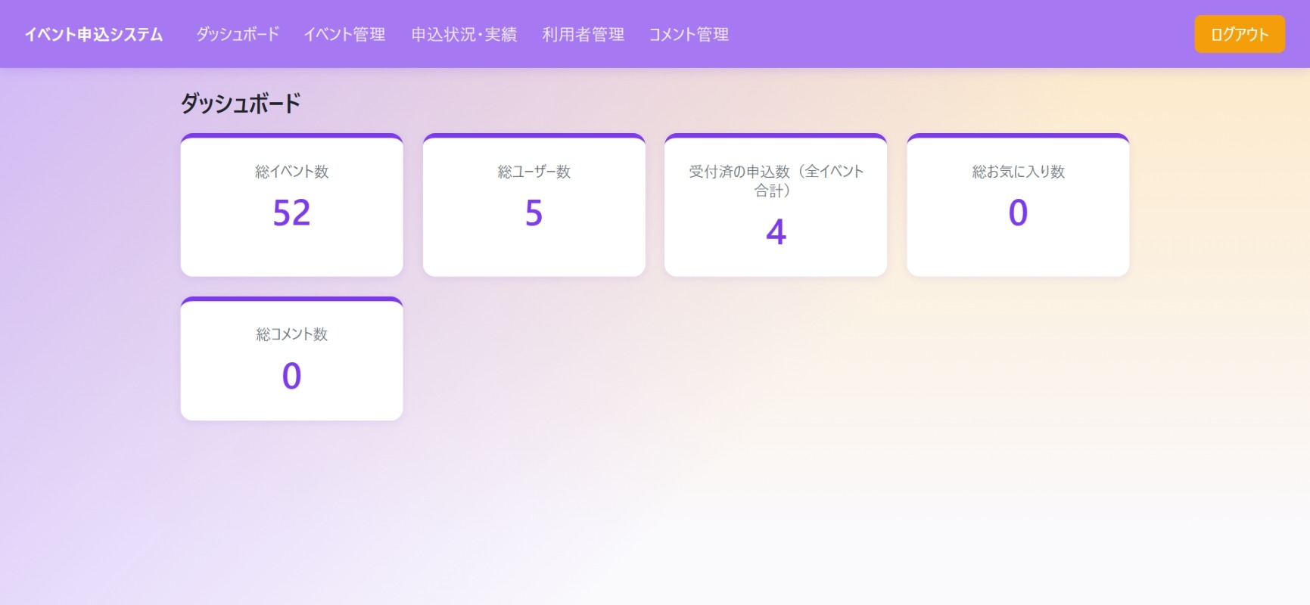
画面キャプチャ（例）
ログイン画面
イベント一覧画面
マイページ（申込一覧）
管理者ダッシュボード

Slide 8
5．アーキテクチャ・技術スタック
3層構成：Angular（ブラウザ側の画面）→ Spring Boot（サーバー側のAPI）→ MySQL（データベース）
技術スタック：Angular Router（画面遷移を全てブラウザ側で行うSPA構成）／Controller・Service・Repositoryで役割を分けたバックエンド構成／REST API 34本
独自の工夫：キャンセル待ち・同時申込の排他制御
  定員超過時はエラーにせず自動でキャンセル待ちに登録
  キャンセルが出たら、最も古いキャンセル待ちを自動で繰り上げ
  複数人が同時に申込んでも定員を超えないよう、データベースの行ロック（悲観ロック）で処理を直列化

Slide 9
アーキテクチャ構成図
Angular
ブラウザ側の画面（SPA）
REST API
(JSON)
Spring Boot
サーバー側のAPI
(Controller/Service/Repository)
悲観ロックで
排他制御
MySQL
データベース
複数人が同時に申込んでも定員を超えないよう、申込・キャンセル時にデータベースの行ロック（SELECT...FOR UPDATE）で処理を直列化し、定員超過時はキャンセル待ちへ自動登録、キャンセル発生時は最古のキャンセル待ちを自動繰り上げる。

Slide 10
6．開発体制・進め方
体制：チーム開発演習の教材として、単独（1名）で実施
進め方：要件・設計の検討からレビュー判断まではご本人が担当し、実装・コーディングやGit操作（コミット・push等）はAIが実行、差分内容の確認・レビューはご本人が実施
進捗管理：WBSを作成し、要件・設計／実装／テスト／レビュー振り返りの工程ごとに進捗を管理
作業期間：実働16日（1日あたり5〜6時間）

Slide 11
7．苦労した点・工夫した点
大きな手戻り：当初はチーム基準（40.5時間）と同程度の時間で終えられるかを試す狙いだったが、単独でも同程度の工数（実績80〜96時間）が必要と判明。この気づきを受けて機能追加や設計書の見直しを行った
軽微な手戻り：コード内のコメントに書かれていたAPI番号の表記が設計書の番号と合っていなかった点、使われていないコードが残っていた点を見つけて修正
気づき・工夫：AIが作ったコードは見た目が整っていても意図通りとは限らないため、1つの依頼ごとに成果物を確認する「1プロンプト1レビュー」を徹底することで手戻りを抑えた

Slide 12
8．AI利用効果
工数：チーム基準40.5時間 vs 実績80〜96時間
  単純比較：約2.0〜2.4倍
  人時換算（40.5時間×4〜6人＝162〜243人時）：単独はその約33〜59%で完了
手戻り：前スライドの2件（構造的な手戻り1件・軽微な手戻り2件）
品質：自動テスト計107件（バックエンド）＋42件（フロントエンド）、全件成功

Slide 13
9．まとめ・今後の展望
実装範囲：一般利用者向け機能（イベント検索・申込・お気に入り・コメント等）と管理者向け機能（イベント管理・当日受付・実績出力・利用者管理等）を一通り実装
今後の課題：設計書で「今後の対応」とされている事項
  認証エラー時の自動ログアウト・自動遷移
  エラーレスポンスへのエラーコード付与
  応答性能等の数値目標設定、ログのファイル出力、バックアップ方針の策定

